Slide 1
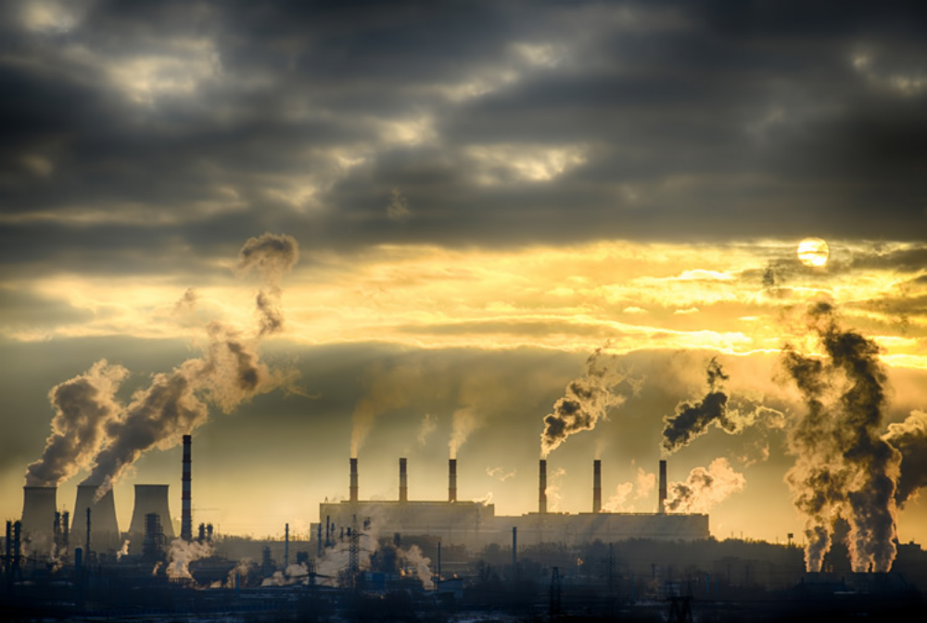
ENERGETSKA UČINKOVITOST

Slide 2
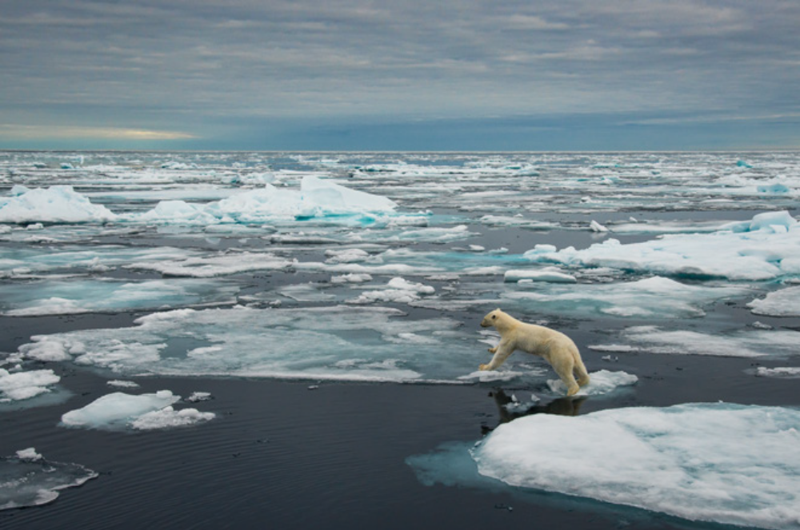
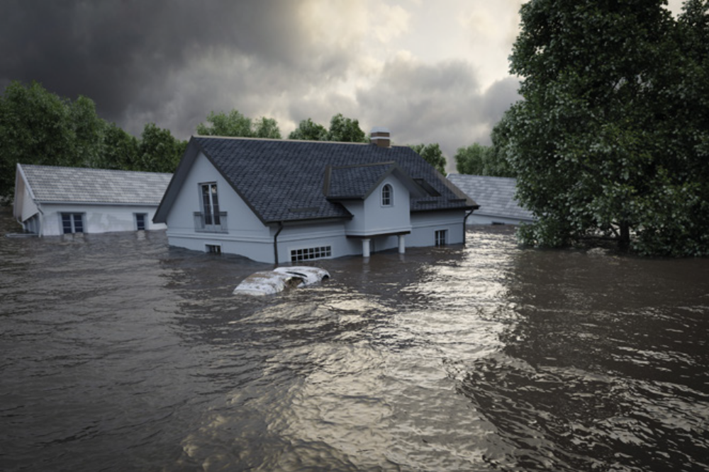
Posljedice izgaranja fosilnih goriva!
kisele kiše
globalno zagrijavanje
klimatske promjenae
(porast temperatura, tope se ledenjaci i snijeg),
(razina mora raste, poplave,oluje)

Slide 3
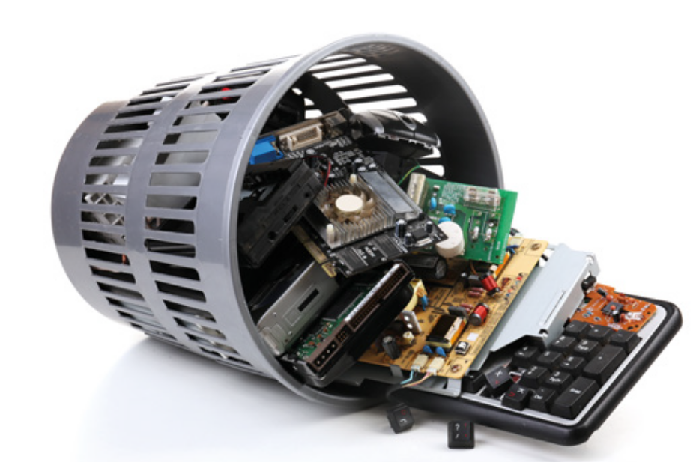
ENERGETSKA UČINKOVITOST
usmjeravanje na odabir tehničkih mjera za smanjenje
potrošnje energije
uporaba manje količine energije za obavljanje istog posla (grijanje ili hlađenje prostora, rasvjeta, proizvodnja raznih proizvoda, pogon vozila)
kupnja kućanskih uređaja energetskog razreda A
selektiranje otpada
isključivanje iz struje TV, videa i drugih elektroničkih uređajaja ako se ne koriste
što manje koristiti klimatizacijske uređaje

Slide 4



ZAGAĐENJE OKOLIŠA
ONEČIŠĆENJE ZRAKA
ONEČIŠĆENJE TLA

Slide 5

PROJEKTNI ZADATAK
LISTIĆ 9
Energetska učinkovitost
PRIJEDLOZI AKTIVNOSTI:
Izradi plakat, powerpoint prezentaciju ili snimi video!

Slide 6
VREDNUJ SVOJ DANAŠNJI RAD
Elementi | +/ -
Svjestan sam posljedica izgaranja fosilnih goriva
Mogu navesti primjere očuvanja okoliša
Mogu navesti za što sve koristimo energiju u kućanstvu
Zadovoljan sam svojim radom na današnjem satu

